Slide 1


MECT: Multi-Metadata Embedding based Cross-Transformer for
Chinese Named Entity Recognition

Slide 2

01
摘要
02
MECT的网络架构
03
MECT的实验
CONTENT
04
总结

Slide 3

摘要
近年来，词语增强技术在中文命名实体识别(NER)中已成为一种非常流行的技术，它可以减少分割错误，增加汉语词语的语义和边界信息。然而，这些方法在整合词汇信息后，往往忽略汉字结构信息。自古以来，汉字是由象形文字演变而来的，其结构往往反映出汉字的更多信息。本文提出了一种新的基于多元数据嵌入的cross - transformer(MECT)，通过融合汉字的结构信息来提高中文的性能。具体来说，我们在一个双流Transformer中使用多元数据嵌入，将汉字特征与结构级嵌入相结合。利用汉字的结构特征，MECT可以更好地捕捉汉字的语义信息。在几个知名基准数据集上的实验结果表明了所提出的MECT方法的优点和优越性。

Slide 4
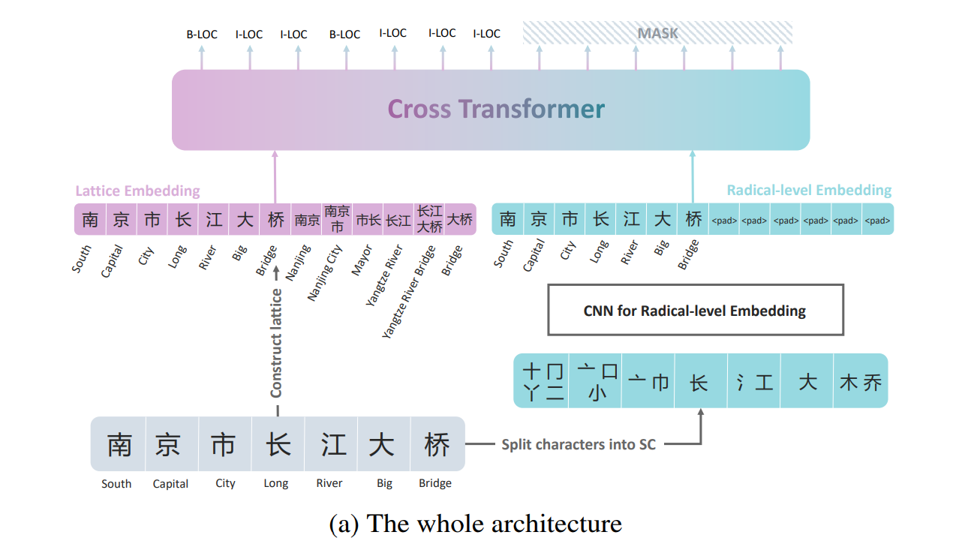
MECT的网络架构

Slide 5
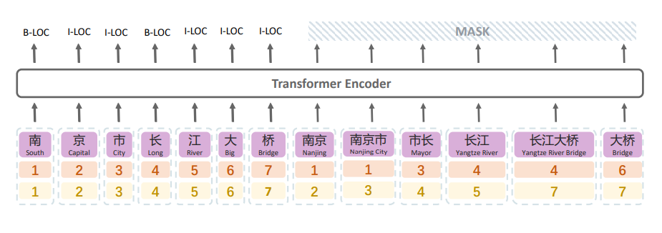
MECT的网络架构
the Flat-Lattice Transformer (FLAT) model

Slide 6
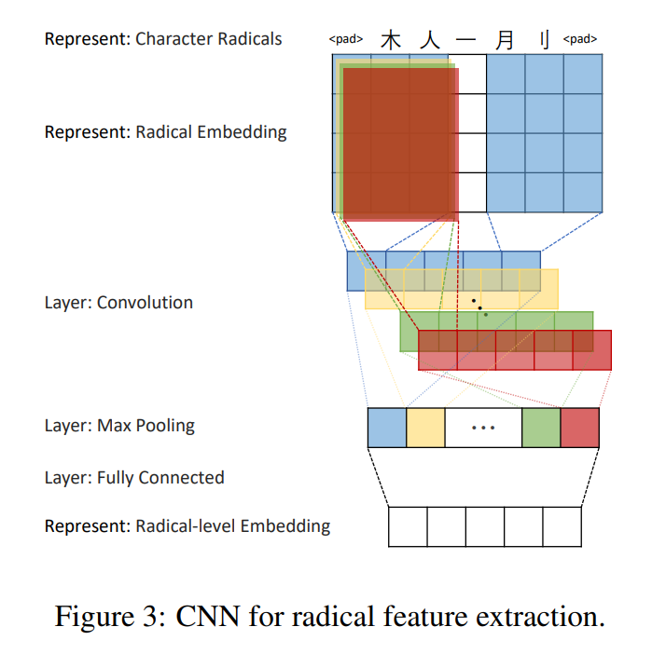
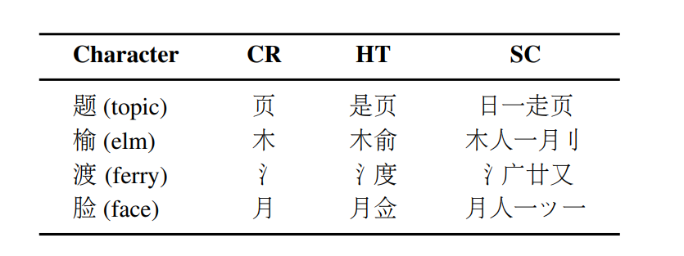
MECT的网络架构
选择信息量更大的结构成分(SC)作为汉字的结构信息，利用卷积神经网络(CNN)提取汉字特征

Slide 7
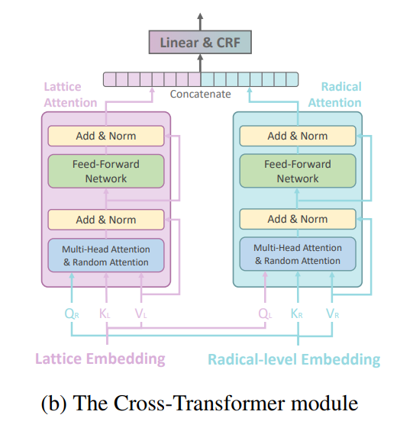
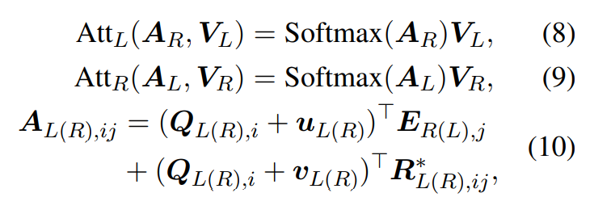
MECT的网络架构
Cross-Transformer模块使用
两个Transformer编码器来交叉Radical-level Embedding和Lattice Embedding

Slide 8
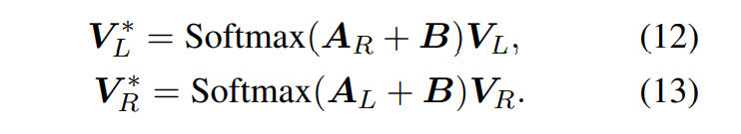
MECT的网络架构
Cross-Transformer模块中添加了一个随机初始化的注意矩阵来计算两种元数据嵌入的注意偏差

Slide 9
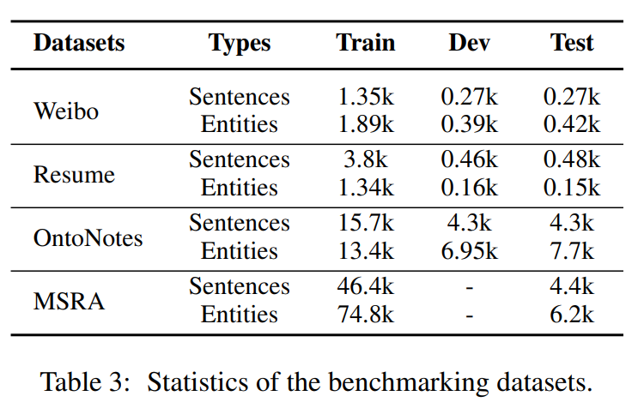
MECT的实验

Slide 10
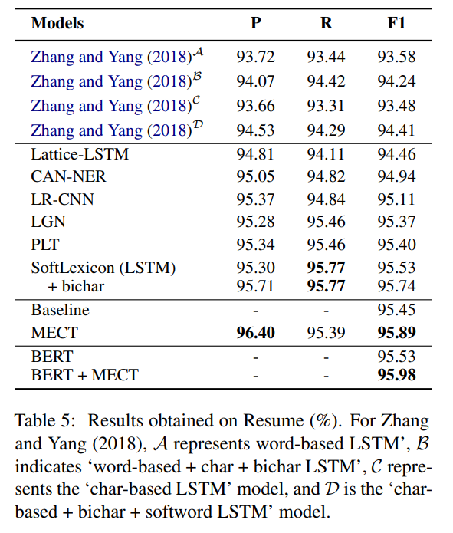
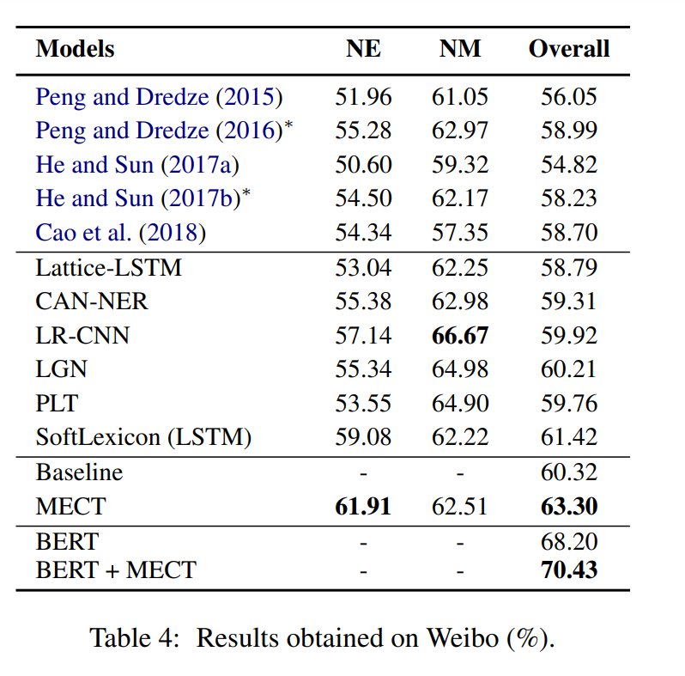
MECT的实验

Slide 11
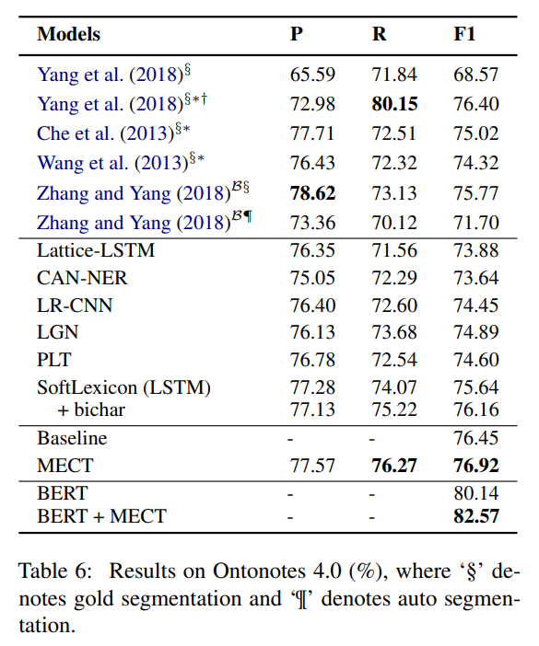
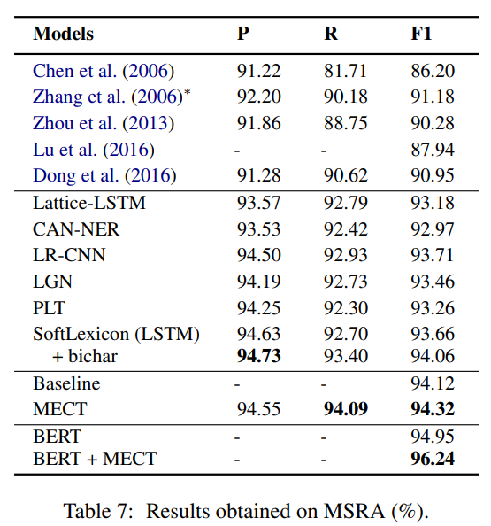
MECT的实验

Slide 12
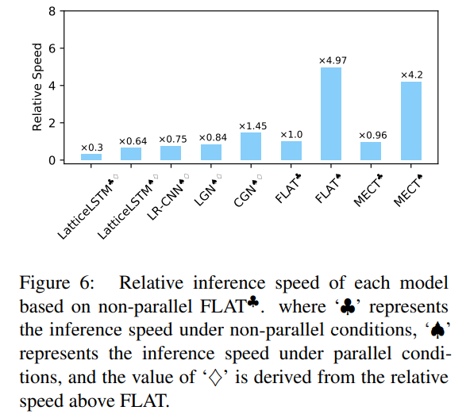
MECT的实验

Slide 13
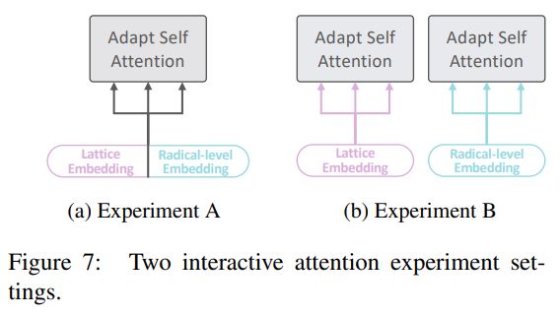
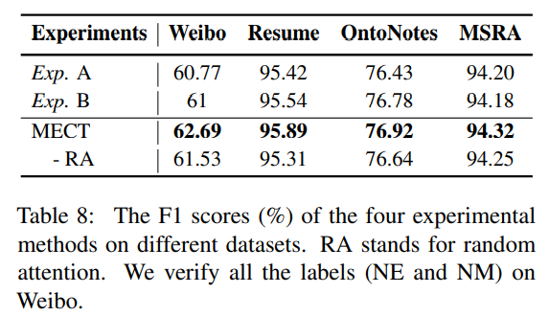
MECT的实验

Slide 14
总结
1. 中文多元数据特征嵌入在中文命名实体识别中的应用
2.提出了一种将中文的结构信息、字和词结合起来的双流模型，以提高所提出的MECT方法的性能
3.在几个知名的中文命名实体识别基准数据集上的实验结果表明了所提出的MECT方法的优点和优越性。

Slide 15
感谢观看

